Slide 1

Manajemen Perjalanan
Traveling
Copyright : Ganang Prasetyo

Slide 2
Manajemen Perjalanan
Meminimalisir resiko
Persiapan matang

Slide 3
Perencanaan Kegiatan
Personil
Logistik
Perlengkapan
Pengetahuan Medan

Slide 4
Rumusan
Faktor
Persiapan

Slide 5
Rumusan
4w+1h
1. Where (Dimana)
2. Who (Siapa)
3. Why (Mengapa)
4. When (Kapan)
5. How (Bagaimana)

Slide 6
Faktor
2. Eksternal
1.Internal

Slide 7
Persiapan
1. Mental
2. Fisik
3. Administrasi

Slide 8
Perlengkapan
Dasar
Khusus
Ransel / carrier
Perlengkapan panjat tebing
Perlengkapan pengarungan sungai
P3k
Matras
Alat masak
Alat tulis
Alat ibadah Perlengkapan jalan : - Sepatu - Kaos kaki - Celana lapangan - Ikat pinggang - Baju lapangan - Jaket - Topi - Jas hujan
Obat pribadi
Tambahan
GPS
Geiter
Klino Meter

Slide 9
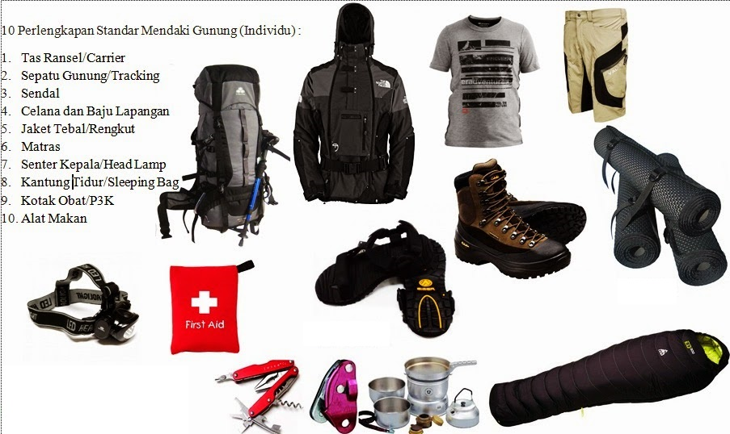
Perlengkapan Dasar

Slide 10
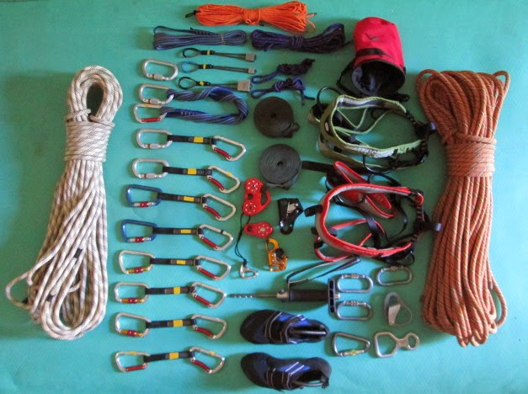
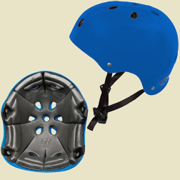
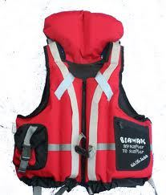
Perlengkapan Khusus
Perlengkapan Panjat
Perlengkapan Arung

Slide 11
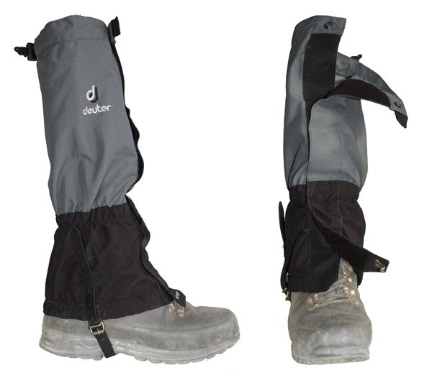
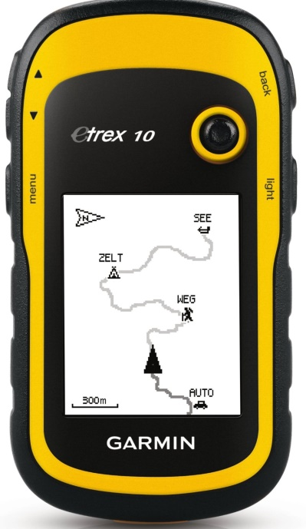
Perlengkapan Tambahan
Geiter
GPS

Slide 12
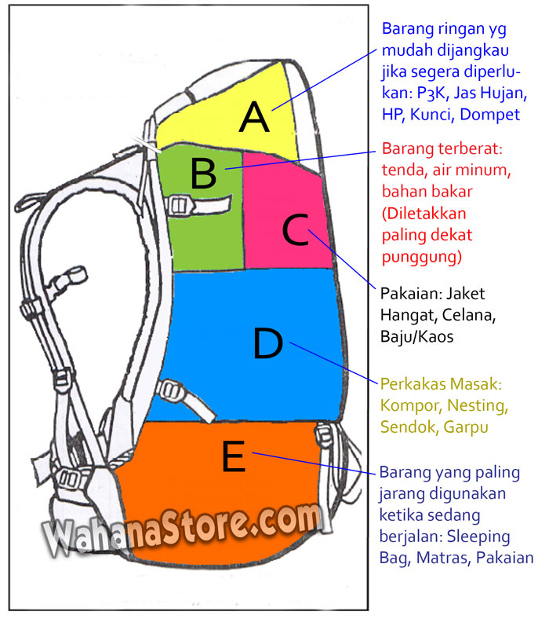
Teknik Packing

Slide 13
Sekian dan terimakasih
Salam Lestari..!!!

